Slide 1
Native 范式如何迁移到 world-action-model
整理重点：
为什么需要 native
2. 各领域如何演化
3. Nativate WAM

Slide 2
先定一个总定义：native 不是单一领域，而是反模块瓶颈范式
哪里存在外部 encoder / tokenizer / decoder 定义的表征瓶颈， 哪里就会出现 native 化
现有比较确定，成体系的领域：
视觉理解不想再被外部 VE 锁死
去掉 VE，让视觉理解在模型内部学出来
A. Native VLM
→
→
Fuyu, EVE, NEO, NEO-ov, ELVA
pixels / video patches -> words
B. Native UMM
→
反对 VE/VAE/VQ 把理解和生成切成两套空间
→
Show-o, Janus, BAGEL, RF, Tuna-2, SenseNova-U1
pixels + words -> text / image
B. No-VAE Img Generation
→
反对 VAE latent 限制图像生成上限
证明不经 VAE latent 也能生成高质量图像
JiT, There is No VAE, DiP, DeCo, PixelDiT, PixelGen, L2P, AsymFlow
→
pixels -> image generation

Slide 3
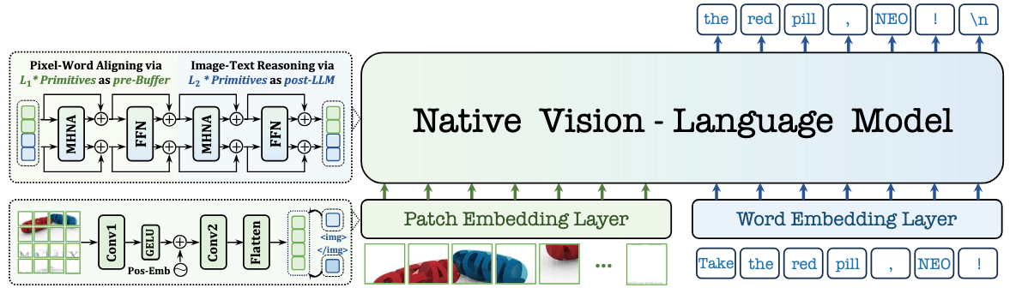
为什么 VLM 想 native：视觉理解不想再被外部 VE 锁死，从 patch 输入到原生多模态 primitive
2023｜Fuyu：最小原型
image patches 直接进入 decoder-only Transformer
证明：VLM 可以不依赖传统 vision encoder
2024｜EVE / Mono-InternVL：训练稳定
开始系统解决 encoder-free 的训练问题
将模型内部视觉 hidden states 对齐到成熟 vision encoder 的特征。
这样视觉学习不再只依赖间接的 next-word loss，而有了直接的视觉表征监督。
2025｜ELVA / Video-Panda：视频扩展
把 encoder-free 从图像理解扩展到视频理解
重点：视频 token 成本、时空压缩、长视频效率
2025-2026｜NEO / NEO-ov：体系化 primitive
不只是去掉 VE，而是重新设计 native attention / RoPE / pre-buffer
目标：统一图像、多图、视频、空间理解

Slide 4
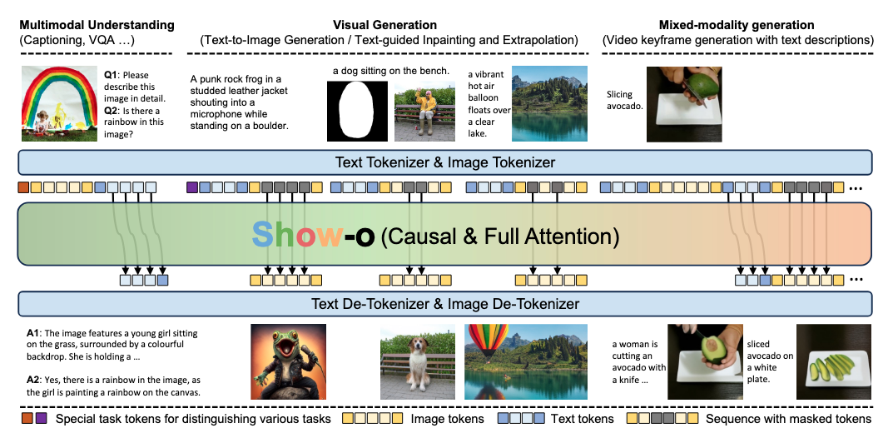
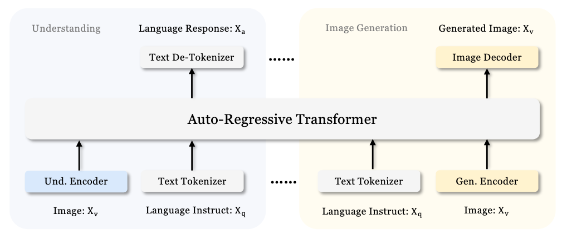
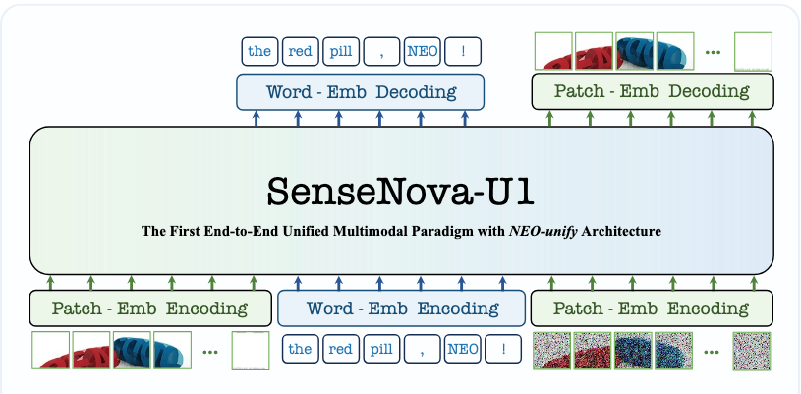
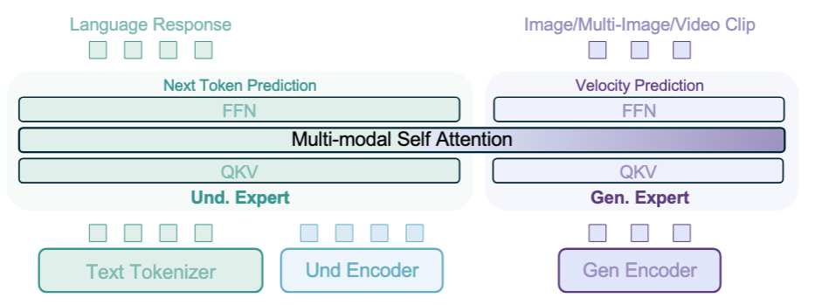
为什么 UMM 想 native：vae像素重建目标不一定适合unified建模目标
1. Show-o
单 Transformer + discrete image tokens
2
2. Janus
解耦视觉编码
用 MAGVIT-v2 token 和 MaskGIT 目标统一理解/生成；但理解侧 CLIP continuous 更强。
理解用 SigLIP，生成用 VQ tokenizer；承认理解和生成需要不同粒度。
3. Bagel
MoT + interleaved scaling
4. RF/ Tuna-2/ SenseNova-U1
bottleneck-free / pixel-native
通过大规模图文/视频/网页 interleaved 数据涌现复杂能力；但生成仍用 FLUX VAE。
开始真正挑战 frozen VAE / VE：预测表征、pixel embedding、raw pixels + text 统一建模。

Slide 5
为什么 No-VAE Img Generation 重要：证明 pixel-space 不是死路
方向 | 代表 | 关键做法
干净目标 | Jit | no tokenizer；直接 x-pred clean image
表征预训练 | There is No VAE | 先 SSL 预训练 encoder，再端到端像素生成
全局-局部 | DiP / PixelDiT | 大 patch 管全局，小头补局部细节
频率解耦 | DeCo | DiT 管低频语义，轻 decoder 管高频
感知补强 | PixelGen | LPIPS + P-DINO 等 perceptual loss
迁移路线 | L2P / AsymFlow | 把 latent prior 迁移到 pixel-space

Slide 6
UMM ：
VAE latent 优化的是像素重建，
不一定适合 unified understanding + generation
WAM：
video VAE 优化的是视觉重建，
适合 action-conditioned world dynamics吗？
质疑
最好的视觉/视频表征 ≠ 最好的动作表征
Native WAM 的核心：让动作监督从原始观测出发，参与塑造世界动态表征
External tokenizer:
先压缩，再学动作
=> action 只能适配已经被保留下来的视觉信息
Native WAM:
边看、边预测、边学动作
native 允许 representation 被 action supervision 直接塑形
更好的处理Variable Resolution Input

Slide 7
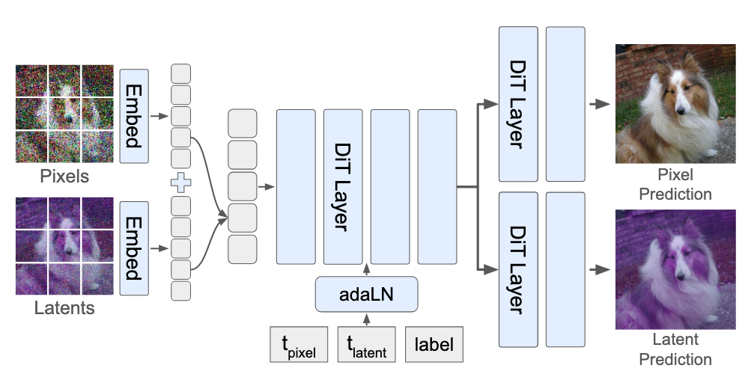
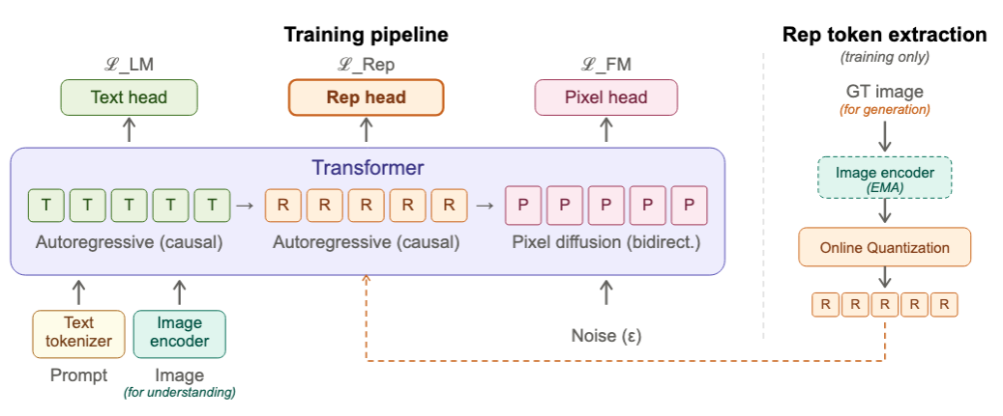
Representation Forcing for Bottleneck-Free Unified Multimodal Model
Latent Forcing: Reordering the Diffusion Trajectory for Pixel-Space Image Generation

